Slide 1
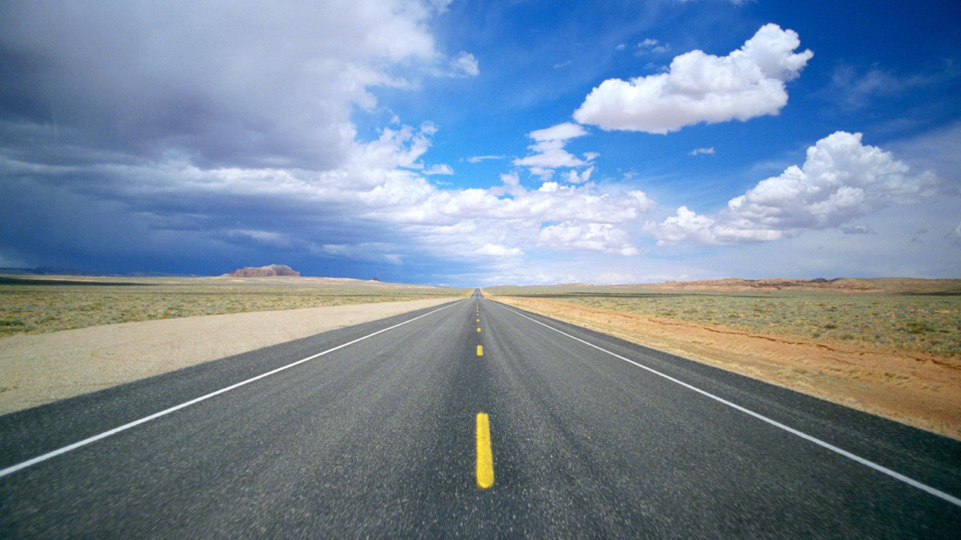
CycleConnect
Clean Code
Flacelière Matthieu
Sauvage Timothée
Couderc Quentin
2024

Slide 2
Sommaire
I - Analyse du besoin
II - Workflow
III - Diagramme de classe
IV - Choix des capteurs
V - Spécifications technique
VI - Réalisation du projet

Slide 3
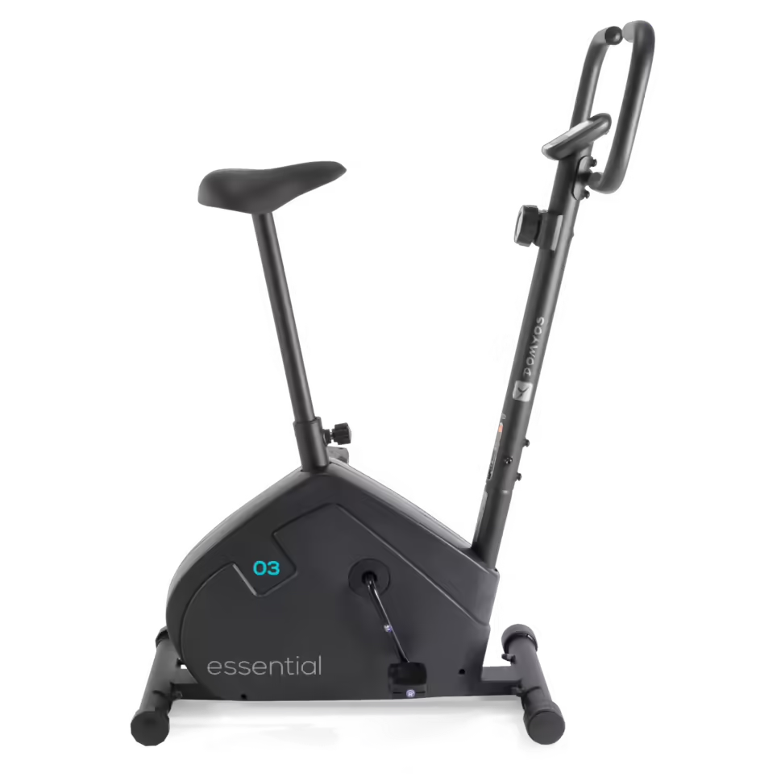
Analyse du besoin
Transformation d’un vélo d’appartement non connecté en vélo d’appartement connecté.
Récupération d’une base de données de vidéos.
Permettre une utilisation en multi-joueurs et conviviale.
Créer un suivi de performance / Coaching.

Slide 4
Workflow
Création du compte
Connexion bluetooth du PC vers le capteur
Possibilité de rejoindre un salon multijoueur
Choix de la course et paramétrage des objectifs
Téléchargement de la course depuis le serveur
Lancement de la course qui avance en fonction du du ratio (vitesse capteur / vitesse vidéo original)
Fin de la course
Possibilité de visualiser l’historique des courses
Possibilité de visualiser des rapports de performance utilisant l’IA pour comparer nos différentes courses et apporter des conseils

Slide 5
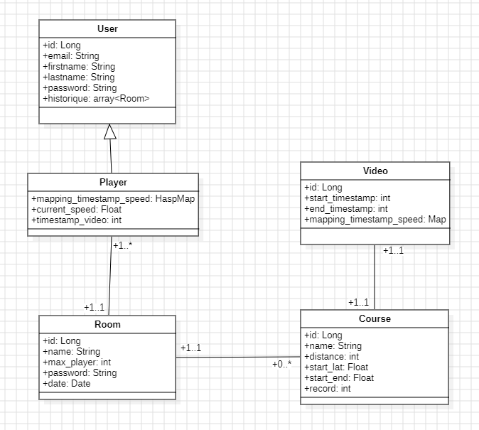
Diagramme de classe

Slide 6

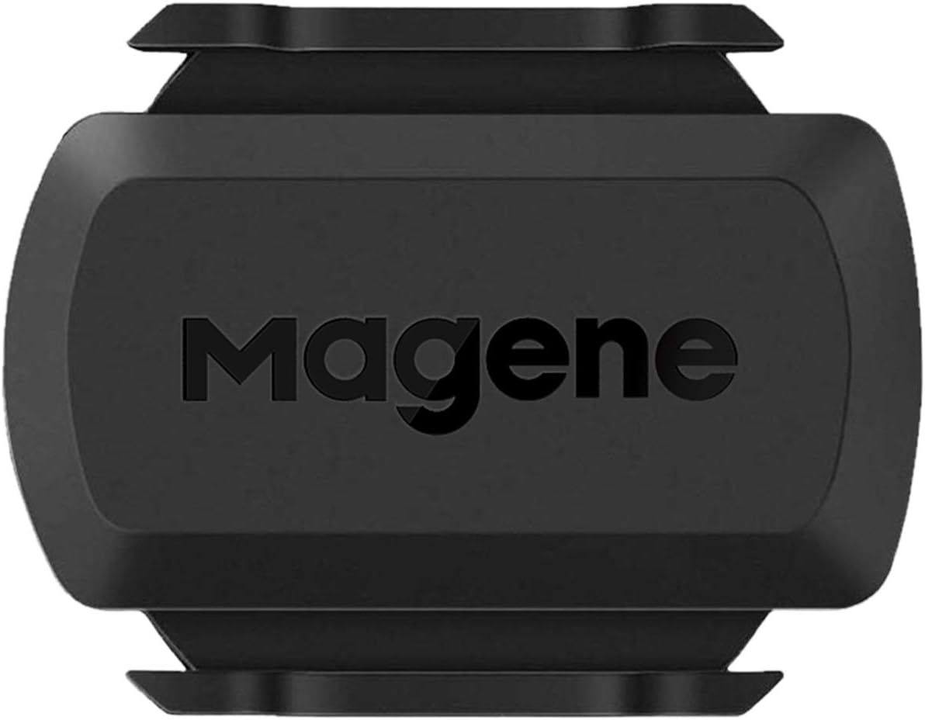
Capteur
Capteur de vitesse et de cadence de vélo
Compatibilité ANT+
Connexion sans fil Bluetooth
Exemple : Magene S3+
Notes:
Matthieu

Slide 7




Spécifications technique
ANT+
HTTP
Notes:
Matthieu

Slide 8
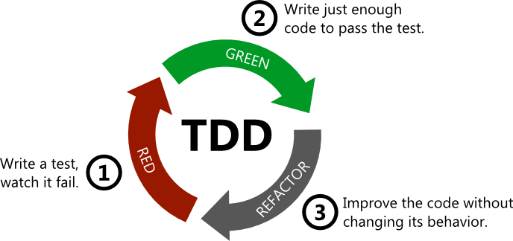
Réalisation du projet
Test-Driven Development
Notes:
Matthieu

Slide 9
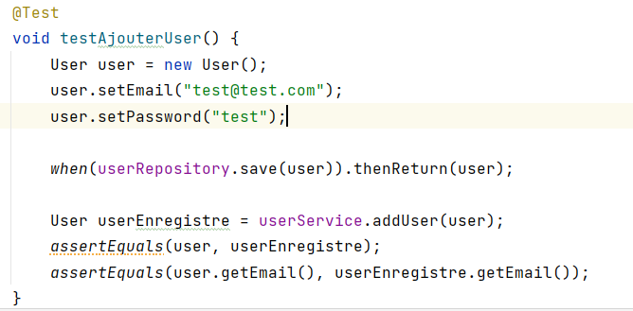
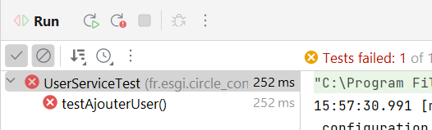
Test d’origine
Notes:
Matthieu

Slide 10
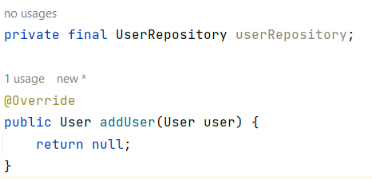
Première version de la fonction
Notes:
Matthieu

Slide 11
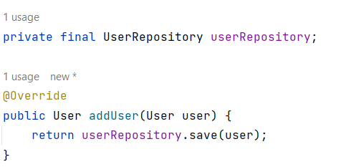
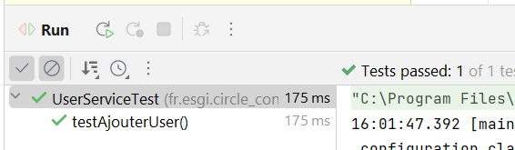
Code refactorisé
Notes:
Matthieu

Slide 12

SOLID
S : Single Responsibility Principle
O : Open/Closed Principle
L : Liskov Substitution Principle
I : Interface Segregation Principle
D : Dependency Inversion Principle
SOLID
SOLID
SOLID
SOLID

Slide 13



YAGNI, KISS ET DRY
YAGNI (You aren’t gonna need it)
KISS (Keep It Simple, Stupid)
DRY (Don’t Repeat Yourself)

Slide 14
Conclusion

